Slide 1


스트레스 지수 예측
해커톤
2거 스트레스조
김지현
박빛샘
안상균

Slide 2


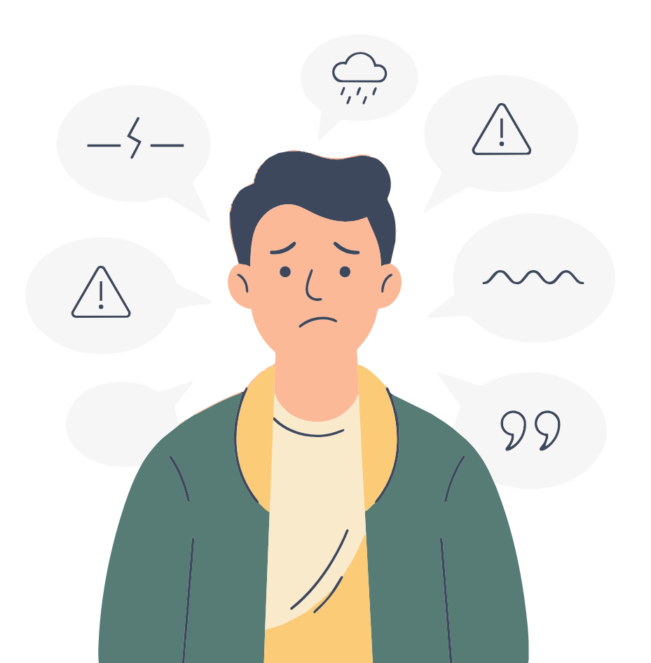

목차
01
프로젝트 소개
배경 및 목표, 팀 역할, 협업 방식, 데이터 구성, 평가지표
02
데이터 분석 및 전처리
변수 분석, 결측치 처리, 데이터 누수 방지
03
모델링 전략
파생변수, ExtraTrees 모델, 분위수 예측
04
성능 개선 과정
버전 별 실험 & MAE 변화
05
최종 결과 및 결론
Public MAE & 핵심 인사이트

Slide 3





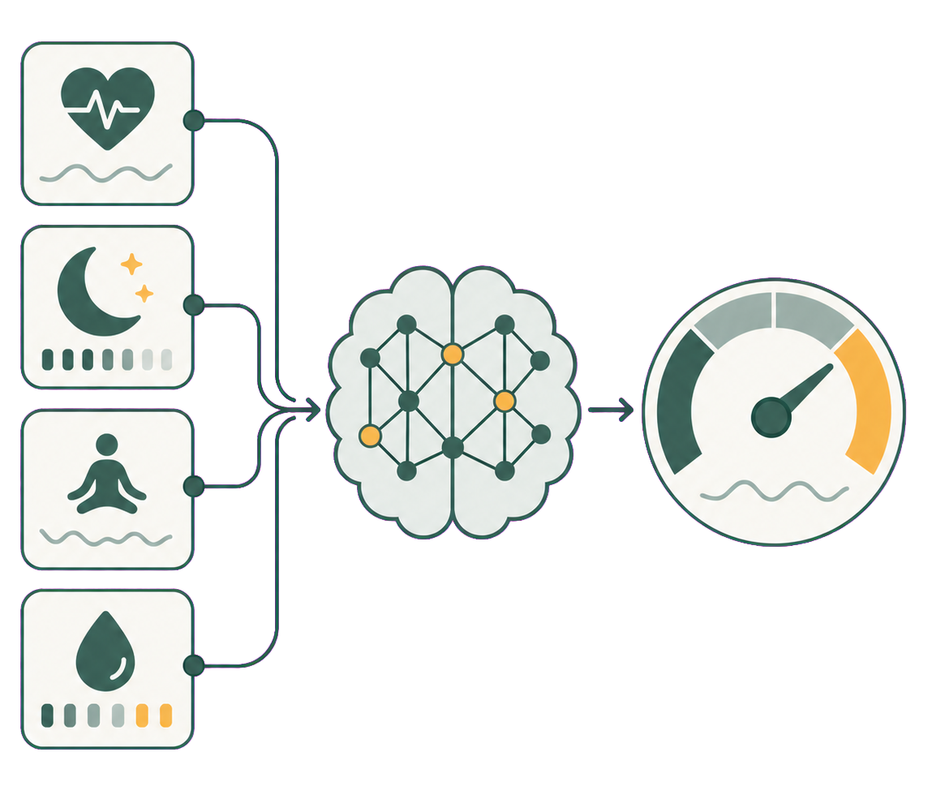

01 프로젝트 소개 - 배경 및 목표
누구나 경험하는 스트레스
건강 데이터 기반 분석
AI 스트레스 점수 예측
스트레스는 일상에서 흔히 경험하며
신체적・정신적 건강에 영향을 줍니다.
신체 정보와 생활 습관을 활용하면
스트레스 수준을 객관적으로
분석할 수 있습니다.
개인의 건강・생활 데이터를 기반으로
0~1 범위의 스트레스 점수를
예측합니다.
개인별 스트레스 수준을 예측하여 예방 중심의 건강 관리를 지원합니다.

Slide 4


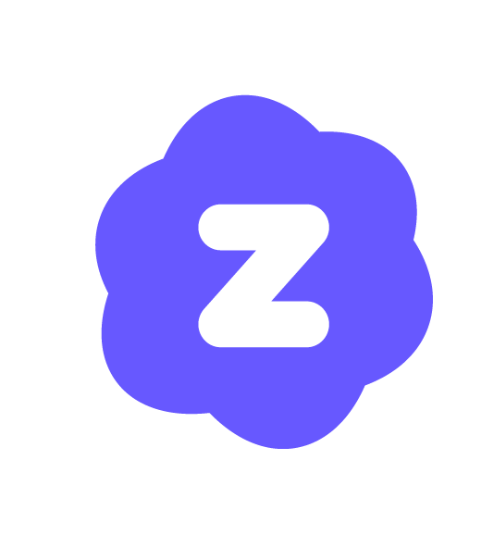



01 프로젝트 소개 - 팀 역할 및 협업 방식
Notion
GitHub
ZEP
일정 공유 및 링크 공유,
아이디어 및 모델 성능 기록
코드 및 작업 파일 공유
실험 코드・ 설정 관리
로컬 실험 결과를 저장소에 기록
팀원별 실험 결과 비교
효과가 확인된 개선안 공유
다음 실험 방향 결정
가설 공유 ⇒ 개별 실험 ⇒ 결과 비교 ⇒ 개선안 축적
김지현 / 팀장
프로젝트 일정 조율
파생변수 ・ 모델 개선
박빛샘
발표 자료 제작
ExtraTrees ・ 분위수 조정
안상균
GitHub & Notion 관리
대안 모델 ・ 튜닝
Notion과 ZEP으로 소통하고, GitHub 저장소를 통해 코드와 실험 결과를 공유했습니다.

Slide 5
01 프로젝트 소개 - 팀 역할 및 협업 방식
Notion
GitHub
ZEP
일정 공유 및 링크 공유,
아이디어 및 모델 성능 기록
코드 및 작업 파일 공유
실험 코드・ 설정 관리
로컬 실험 결과를 저장소에 기록
팀원별 실험 결과 비교
효과가 확인된 개선안 공유
다음 실험 방향 결정
가설 공유 ⇒ 개별 실험 ⇒ 결과 비교 ⇒ 개선안 축적
김지현 / 팀장
프로젝트 일정 조율
파생변수 ・ 모델 개선
박빛샘
발표 자료 제작
ExtraTrees ・ 분위수 조정
안상균
GitHub & Notion 관리
대안 모델 ・ 튜닝
Notion과 ZEP으로 소통하고, GitHub 저장소를 통해 코드와 실험 결과를 공유했습니다.

Slide 6
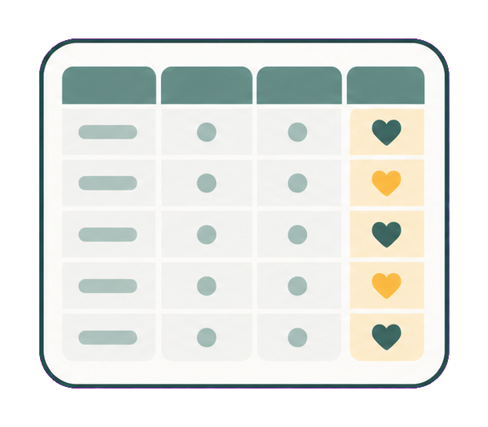
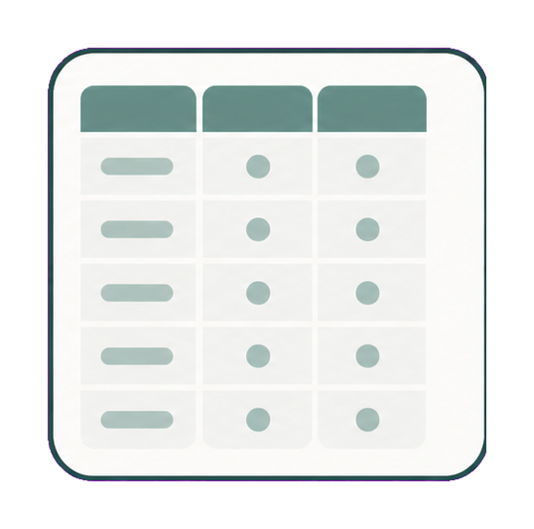
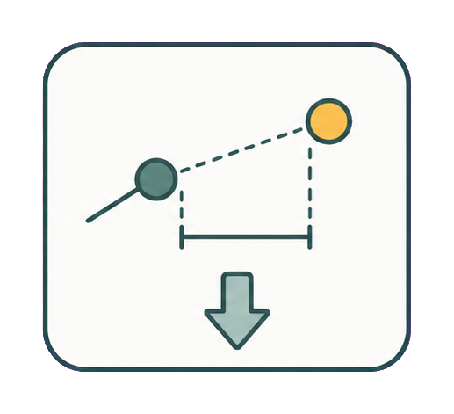
01 프로젝트 소개 - 데이터 구성 및 평가 지표
Train Data
Test Data
평가 지표: MAE
3,000건 X 18개 컬럼
stress_score 포함
3,000건 X 17개 컬럼
stress_score 예측 대상
실제 점수와 예측 점수 차이의 절댓값 평균
값이 낮을수록 성능이 우수
개인의 신체・생활 정보를 활용하여 0-1 범위의 스트레스 점수를 예측합니다.

Slide 7

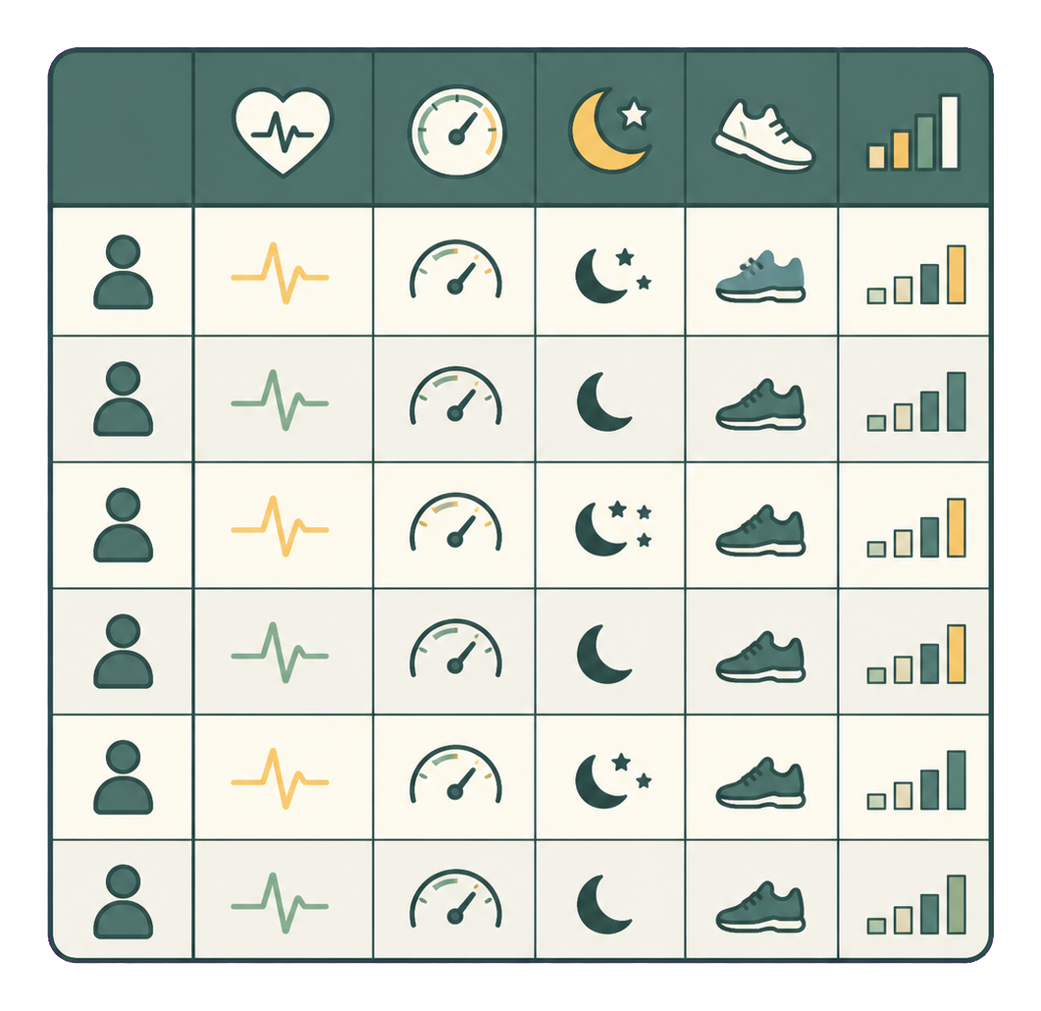
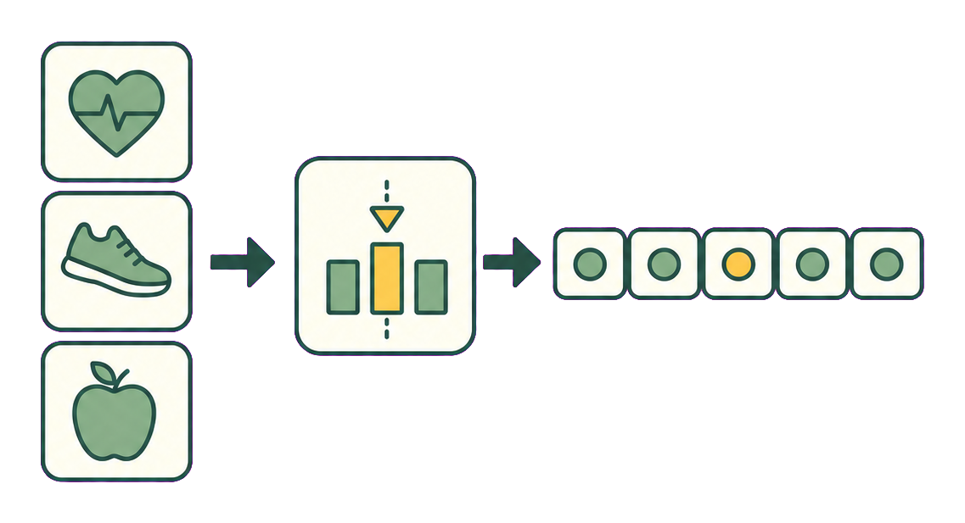
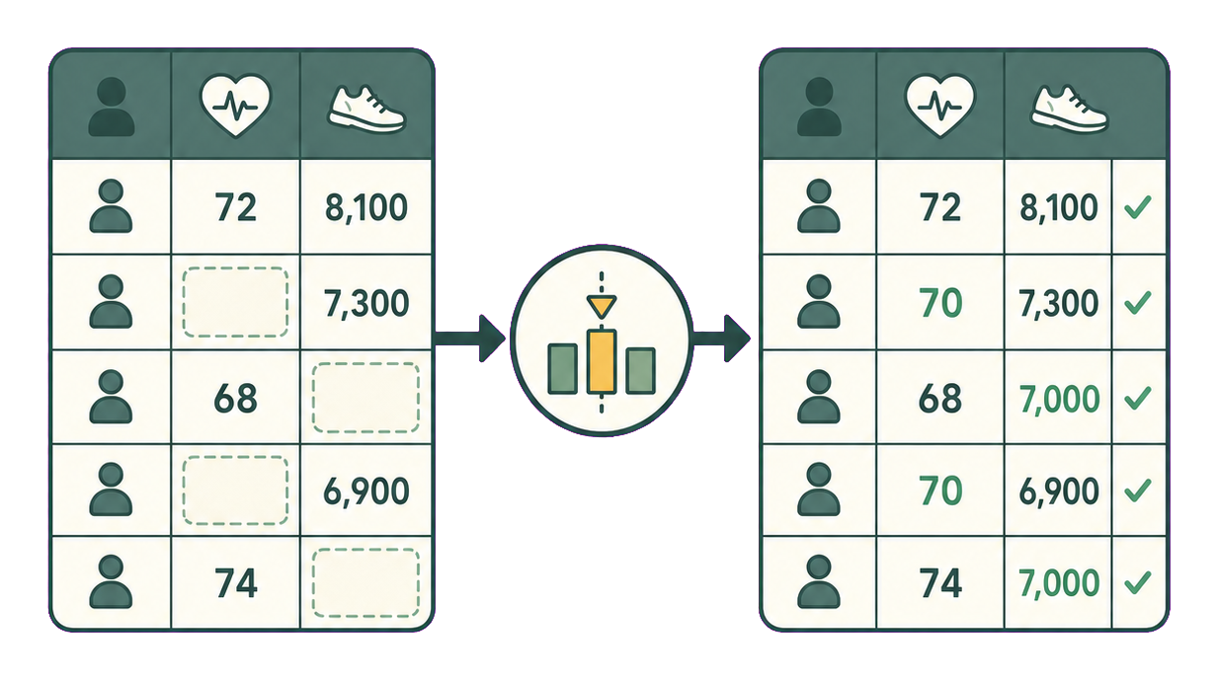
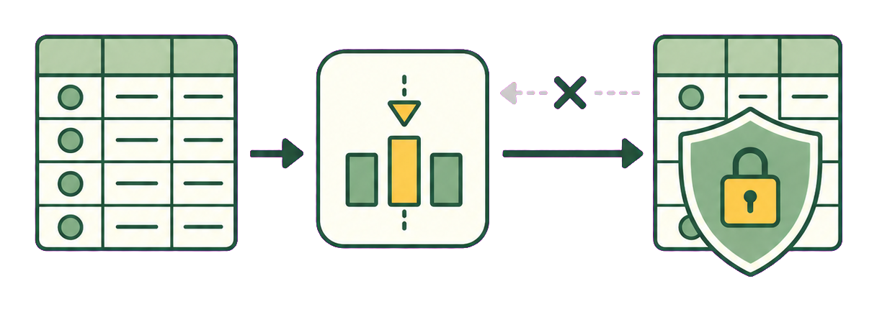
02 데이터 분석 및 전처리
데이터 구성
범주형 변수 처리
신체 정보 : 키, 몸무게, 혈압, 골밀도 등
건강 정보 : 혈당, 콜레스테롤 등
생활 습관 : 활동량, 근무시간 등
범주형・수치형 변수가 함께 존재
일부 변수에 결측치가 존재
One-Hot Encoding 적용
Train 데이터로만 인코더 학습
Test의 미확인 범주는 무시
결측치 처리
데이터 누수 방지
수치형 변수 : 중앙값 대체
범주형 변수 : missing 이라는 별도 범주로 대체
결측 여부를 추가 변수로 생성
Train으로 학습
⇓
Test는 변환만 적용

Slide 8

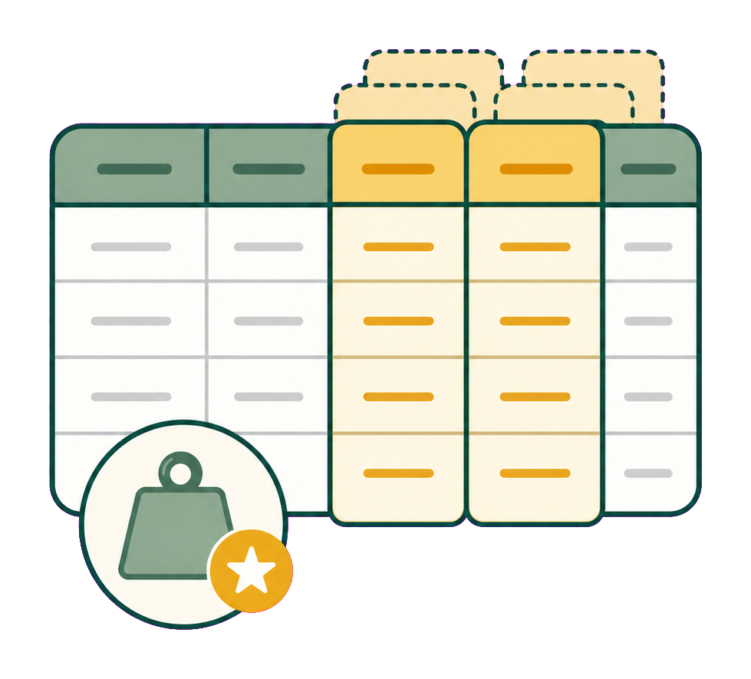
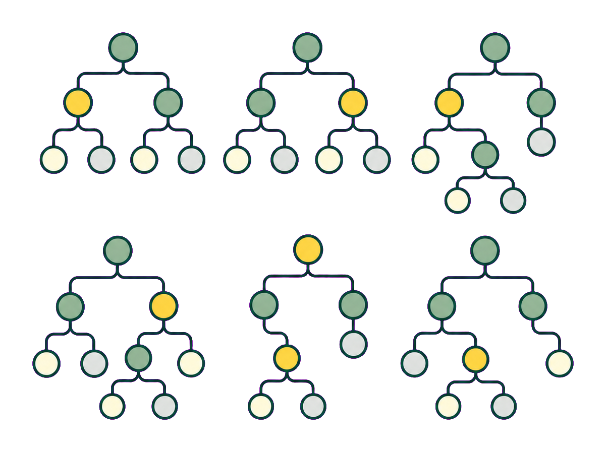
03 모델링 전략
54%
낮은 예측값
높은 예측값
01
02
03
04
행 단위 파생변수
중요 피처 가중치
분위수 예측
Pair-Neighbor
BMI·맥압 등 파생 + gender 제거
4개 변수 이상치 Winsorize (Fold-local)
중요도가 높았던 피처를 각각 2번 복제
max_features=1 환경에서 중요 피처가 선택될 확률 증가
서로 다른 1,200개의 결정트리 생성
트리 예측을 정렬해 54% 지점 값을 선택
8개 피처 28개 조합 최근접 이웃
거리 0.2 미만은 최근접 타깃으로 대체
두 모델을 76:24로 블렌드하고 근접중복은 Override
Notes:
저희의 최종 모델링 전략은 행 단위 파생변수, 중요 피처 가중치, ExtraTrees 모델, 그리고 분위수 예측의 네 단계로 구성했습니다.
첫 번째는 행 단위 파생변수입니다. 각 사람의 정보만 활용하여 BMI, 맥압, 평균동맥압, 혈압 비율, 콜레스테롤·혈당 비율, 행별 결측치 개수를 생성했습니다. 다른 사람이나 Test 데이터의 통계를 사용하지 않았기 때문에 데이터 누수 없이 변수 사이의 관계를 모델에 전달할 수 있었습니다.
두 번째는 중요 피처 가중치입니다. 실험에서 중요도가 높았던 평균 근무시간, BMI, 콜레스테롤, 키, 혈당, 몸무게, 골밀도 등의 피처를 각각 두 번 복제했습니다.
최종 모델은 트리를 분할할 때 하나의 피처만 후보로 선택하는 max_features=1 설정을 사용합니다. 따라서 중요 피처를 복제하면 해당 피처가 분할 후보로 선택될 가능성이 높아집니다. 원본 값 자체를 변경한 것은 아니며, 중요한 정보가 모델에 선택될 기회만 늘린 전략입니다.
세 번째로 ExtraTreesRegressor를 사용하여 서로 다른 1,200개의 결정트리를 생성했습니다. ExtraTrees는 피처와 분할 기준을 무작위로 선택하기 때문에 건강·생활 변수 사이의 다양한 비선형 관계와 변수 조합을 학습할 수 있습니다. 또한 random_state=42로 고정하여 동일한 환경에서 결과를 재현할 수 있도록 했습니다.
마지막으로 1,200개 트리의 예측값을 단순 평균하지 않고 크기순으로 정렬한 뒤 51% 지점의 값을 최종 예측값으로 선택했습니다.
MAE는 실제값과 예측값 차이의 절댓값 평균이기 때문에 평균보다 중앙값에 가까운 예측이 유리할 수 있습니다. 여러 실험 결과 정확히 50%보다 조금 높은 51% 지점의 값을 선택했을 때 Public 성능이 개선되어 최종 전략으로 적용했습니다. 예측값은 스트레스 점수 범위에 맞게 0~1로 제한했습니다.
정리하면, 누수 없는 행 단위 파생변수와 중요 피처 가중치를 적용하고, ExtraTrees 1,200개의 예측을 51% 분위수로 집계한 것이 저희 최종 모델링 전략입니다.

Slide 9
04 성능 개선 과정 – 독립모델 탐색
ExtraTrees 계열이 최선인지 검증
Champion 교체가 아니라, 전혀 다른 계열의 독립 모델도 경쟁력이 있는지 확인했습니다.
수치형·범주형을 함께 비교하는 Gower 거리에 Mutual Information 가중(62.5%)을 결합했습니다.
Robust CV MAE 0.149096(표준편차 0.001215)로 안정적인 재현성을 확인했습니다.
MI Gower
128 Neighbor
Public MAE
Validation
미채택
Public MAE 0.130060으로 Champion보다 낮았지만, 향후 1~10% 저비중 혼합 후보로 보존합니다.
가장 가까운 Train 128개의 타깃을 거리 역수 제곱으로 가중해 중앙값을 예측했습니다.

Slide 10

04 성능 개선 과정 - 제출별 Public MAE 변화 (ExtraTrees 단일 모델 계열)
최초 대비 개선
25.01%
0.1686789 → 0.1265
절대 MAE 0.042179 감소
V7 대비 개선
0.002274
Public 차이는 작지만
V1(Fresh V6)은 내부 검증 기록 없음
해석: 큰 도약은 중요 피처 가중 + 중앙값 계열 집계에서 발생했고, V1은 51% 분위수로 마지막 미세 개선을 만들었습니다.

Slide 11
04 성능 개선 과정 - 핵심 모델 비교
최종 채택
BS_8/6
Public 0.126687 · Private 0.1473
검증-실전 격차가 가장 작음
참고 (미채택)
JH_V6
Public 0.1265 (최저)이지만
내부·Private 검증 기록 없음
해석: Fresh V6가 Public 점수는 가장 낮지만 내부·Private 검증 기록이 없어, 재현 가능하고 Private까지 확인된 8월6일 통합모델을 최종으로 채택했습니다.

Slide 12

05 최종 결과 및 결론 – 최종 Public MAE
내부 검증 (CV)
0.147300
Public
0.126687
Private
0.1473
최종 모델
이 결과를 만든 3가지
• gender 제거로 불안정한 신호 감소
• 4개 변수 이상치 Winsorize로 완화
• Pair-Neighbor·근접중복 Override로 국소 구조 보완
ExtraTrees + Pair-Neighbor
Public MAE
0.1267
❖ 점수가 낮을수록 우수함

Slide 13
05 최종 결과 및 결론 – 성능을 만든 4가지 선택
좋은 점수는 하나의 모델보다, 데이터 표현과 검증 기준을 함께 잡은 결과였습니다.
🩺 건강 데이터 표현
BMI
혈압관계
대사비율
🌳 Feature Weight
중요 피처
선택 확률 증가
📊 Quantile Aggregation
54%
48%
🤝 Pair Neighbor
유사패턴
보완

Slide 14
Q & A
1
Private Score도 1등일까요?
핵심 답변
좋은 점수보다 재현 가능한
개선 과정이 중요합니다
⇓
검증 기록이 남은 모델을
최종으로 선택했습니다
확정할 수 없지만, Public 0.126687·Private 0.1473로 격차가 크지 않아 순위 급변 가능성은 낮다고 봅니다.
2
왜 ExtraTrees를 썼나요?
비선형 관계와 변수 상호작용을 강한 무작위성으로 잘 포착했습니다.
3
왜 단일 모델이 아니라 블렌딩인가요?
ExtraTrees는 전역 패턴을, Pair-Neighbor는 국소 유사 프로필을 잘 잡아 76:24로 섞었을 때 가장 낮았습니다.
4
데이터 누수는 어떻게 막았나요?
결측치 처리와 인코딩 기준은 Train에서만 학습하고 Test에는 변환만 적용했습니다.
5
왜 RandomForest가 아니라 ExtraTrees였나요?
분할 기준의 무작위성으로 과적합을 줄여, 이번 데이터에서 더 안정적인 일반화 성능을 보였습니다.

Slide 15
소감
박빛샘
안상균
김지현
처음 시작할 때는 이렇게까지 깊게 연구하게 될 줄은 몰랐습니다. 점수가 좋아지면 같이 기뻐하고, 실험이 잘 안 되면 다시 방법을 찾아보면서 함께 고민했던 시간이 정말 기억에 남습니다.
이번 프로젝트를 통해 좋은 결과도 중요하지만, 서로 다른 생각과 강점을 모아 함께 만들어가는 과정이 더 중요하다는 걸 많이 느꼈습니다.
특히 실패한 실험도 결국 다음 판단에 도움이 된다는 점을 배울 수 있어서 의미 있었습니다.
무엇보다 끝까지 함께해 준 팀원분들께 정말 고맙습니다. 같이 고민하고 고생했던 덕분에 더 기억에 남는 프로젝트가 된 것 같습니다. 다들 정말 고생몬하셨어요~^^
이번 해커톤을 통해 데이터 전처리와 모델 성능 개선 과정을 직접 경험하며 많은 것을 배울 수 있었습니다.
팀원들과 다양한 아이디어를 실험하고 토론하며 협업의 중요성을 다시 한번 느꼈습니다.
결과적으로는 아쉬움이 많이 남지만, 이번 경험을 바탕으로 중간에 포기하지 않고 다양한 방법을 적용해보면서 끝까지 시도해보는 개발자가 되어야겠다고 다짐하게 되었습니다.
팀원분들 고생 많으셨습니다~
데이터한테 힌트 뜯어내려고 온갖 지표를 조합할 때는 거의 탐정이 된 심정이었습니다.
버그 때문에 점수 이상하게 나올 땐 식은땀도 좀 흘렸지만, 결국 데이터 특성을 잘 파악하는 게 정답이라는 기본을 크게 깨달았습니다.
점수 0.001점 줄어들 때마다 실시간으로 쾌감이 밀려오는 아주 중독성 있는 경험이었습니다.

Slide 16


감사합니다

